Slide 1

親愛的老師您好
感謝您選用本書作為授課教材，博碩文化準備本書精選簡報檔，特別摘錄重點提供給您授課專用。
說明：
1、本教具為非賣品，不得作為商業之用。
2、本教具僅授權使用原著作為授課教材之教師作為教學或研究等學術用途。
3、本教具未授權提供學生任何拷貝、影印、引用、翻印等行為。
4、教師若需申請網站或內容授權，可透過您的博碩業務協助處理，謝謝。
博碩文化：
總公司：台北縣汐止市新台五路一段112號10樓A棟
電話：(02) 2696-2869 分機 313 傳真：(02) 2696-2867
網址：www.drmaster.com.tw 客服信箱：school@drmaster.com.tw
出書提案信箱 schoolbook@drmaster.com.tw

Slide 2


網頁設計必學的程式實作技術
請老師填入姓名主講
課本：HTML5+CSS3+JavaScript
博碩文化出版發行

Slide 3
第十七章 HTML5+CSS3綜合實作
課前指引
到了驗收的時候了，這個綜合實作將針對前面所學過的HTML5與CSS3語法進行練習，期待您能將前面所學融會貫通，請跟著底下範例一起練習喔!

Slide 4

章節大綱
17-1 實作網頁內容
17-5 選單超連結特效
17-2 使用語意標記排版
17-6 主內容區樣式
17-3 疊字標題
17-4 網頁背景和滑鼠游標
備註：可依進度點選小節

Slide 5
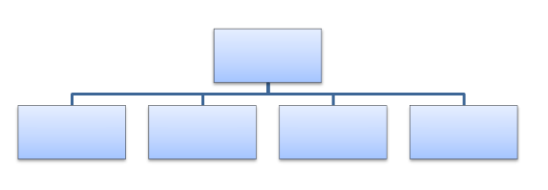
17-1實作網頁內容
最新消息(首頁)
(index.htm)
flash動畫
(flash.htm)
短片欣賞
(movie.htm)
音樂欣賞
(music.htm)
留言板
(message.htm)

Slide 6
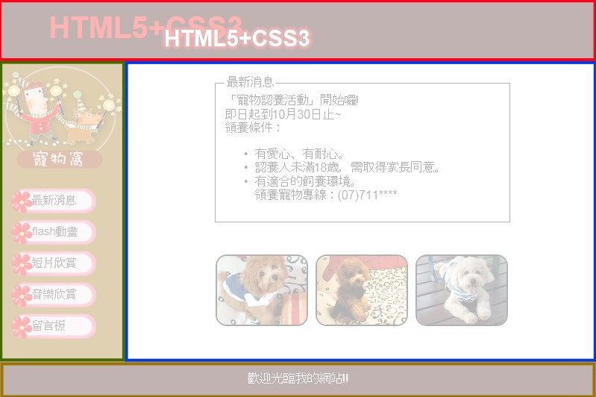
17-2 使用語意標記排版
標題區
選單區
主內容區
頁尾區

Slide 7

17-3疊字標題
後方文字
(id=text1)
前方文字（id=text2）

Slide 8

17-4 網頁背景和滑鼠游標
滑鼠游標
網頁背景圖

Slide 9


17-5 選單超連結特效
尚未連結(link)
已連結(visited)
滑鼠移到連結時(hover)
以及執行中(active)
原始狀態 圖檔名：btn.png
滑鼠移到連結時
圖檔名：btn_hover.png

Slide 10
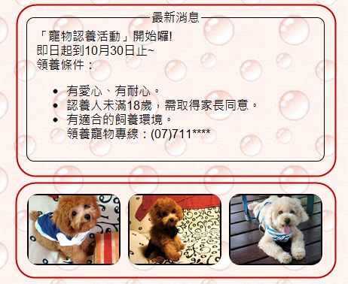
17-6主內容區樣式
最新消息區
section
(class="consection")
圖片展示區
div
(class="consection")

Slide 11
本章結束
Q&A討論時間

